Slide 1
Arazi Yapısı Doç.Dr.Öğret.üyesi Dicle ARAS

Slide 2
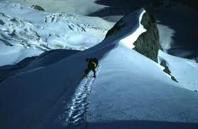
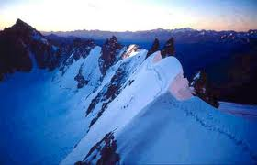
Sırtlar
En güvenli yerlerdir.
Çığ tehlikesi ve taş düşme riski yoktur.
Ancak sert hava koşullarından (rüzgâr, fırtına, şimşek, yıldırım) daha fazla etkilenirler.

Slide 3
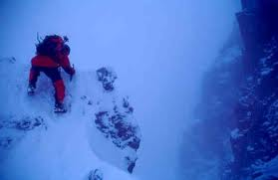
Sırtlar
Kırık ve geçit vermez yapıda (jandarma) olabilirler.
Sırtlarda, rüzgârın etkisiyle sert, kırılgan ve geçmesi oldukça tehlikeli kar tabakaları olabilir.
Keskin kaya veya buz sırtları yürüyerek
geçilemiyorsa, sırtın tek tarafına ayak
basıp sırt tutularak ilerlenebilir veya sırta
oturulabilir.

Slide 4
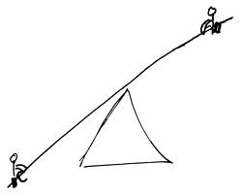
Sırtlar
Sırt üzerinde kaya babası ile veya başka şekilde emniyet alınamıyorsa, bir kişi sırtın sağından diğeri de solundan yürüyebilir.
Böylece düşme anında tırmanıcılar dengede kalacaktır.

Slide 5
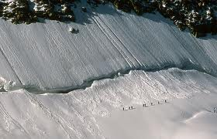
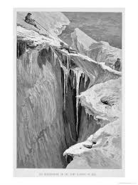
Bergschrund ve Rimaye
Dik bir buzul ile ondan ayrılan yatık buzul arasında kalan en büyük buzul çatlağıdır.

Slide 6
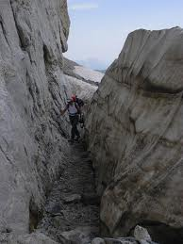
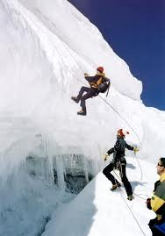
Bergschrund ve Rimaye
Rimaye, dağ tabanından başlayan buzulu dağın yüzeyinden ayıran geniş çatlaklardır.
Bu iki çatlak da kışın yağan kar ile dolabilmektedir.

Slide 7
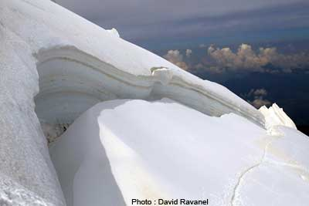
Bergschrund ve Rimaye
Bu tür yüzeyleri genellikle sabah erken saatlerde, hava soğuk ve kar veya buz tabakası daha sertken geçmeyi deneyin.
Bu tür yapılar yarık kısımları dışa eğimli olduğunda beklemek ve istasyon almak için güvenlidir. Aksi durumlarda yukarıdan düşen kar veya taşlar burada birikecektir.

Slide 8
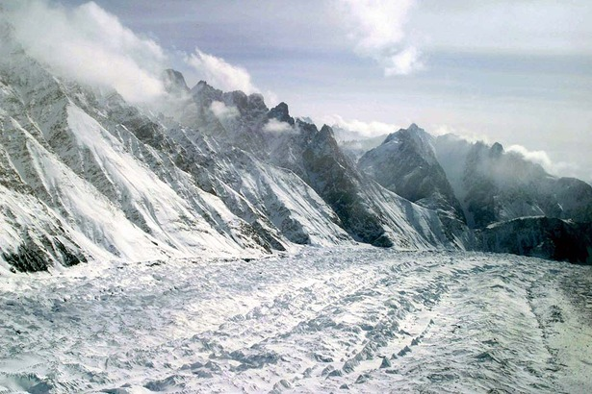
Buzullar ve Buzul Çatlakları
Dünyanın yüksek, dağlık bölgelerinde 5 km genişliğinde ve 70 km uzunluğunda buzullar olabilmektedir.
Ülkemizde ancak Ağrı, Cilo/Sat ve Kaçkar dağlarında küçük buzullar bulunmaktadır.

Slide 9
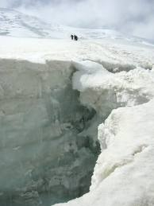
Buzullar ve Buzul Çatlakları
Buzul olan yerde mutlaka buzul çatlakları vardır.
Ancak bunlar her zaman fark edilemezler.
Üstleri ince bir buz ve kar tabakasıyla
kaplı olabilir.

Slide 10
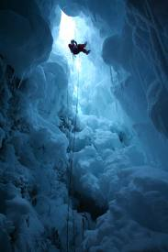
Buzullar ve Buzul Çatlakları
Buzul çatlakları buz kütlesinin yamaç aşağı hareket etmesiyle oluşur.
Çatlaklar her yerde olabilir.
Ancak genellikle dikleşen yerlerde,
yanlarda, kıvrıldığı yerlerde ve
tabanında sivri kayalıklar olan
yerlerde görülür.

Slide 11
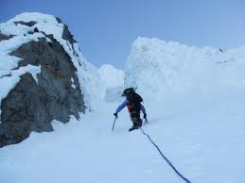
Buzullar ve Buzul Çatlakları
Bahar sonları en tehlikesiz oldukları dönemdir. Genellikle sert kar ve buz ile doludurlar.
Üzerinden geçilecek kar köprüleri yoksa bunları geçmek oldukça zordur.
Böyle arazilerde mutlaka iple yürünmelidir.
İstenilen iki, en çok da beş
kişinin ipe bağlanmasıdır.

Slide 12
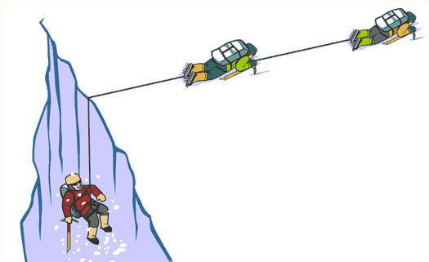
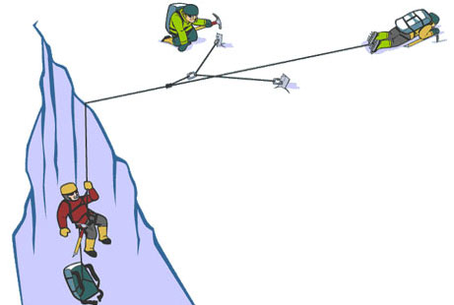
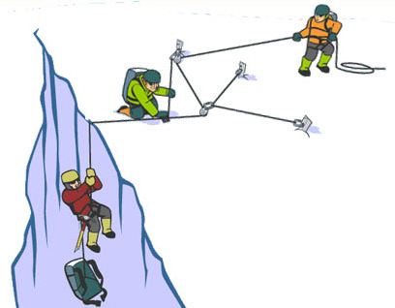

Slide 13
Buzullar ve Buzul Çatlakları
Dik yerlerdeki çatlaklar genellikle gizlidir. Bu kısımlarda özellikle dikkatli olunmalıdır.
Buzun rengi siyahlaşmış ve üzeri toz kar ile kaplıysa burada çatlak olma ihtimali yüksektir.
İlerlerken bir elinizde baton diğerinde buz kazması olsun. Baton ile önünüzü kontrol edin. Kazma düşüşü kontrol etmek için vardır.

Slide 14
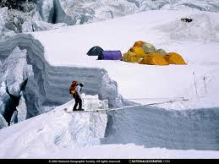
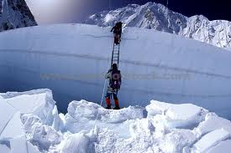
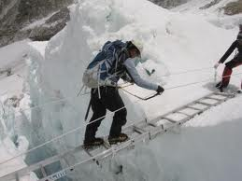
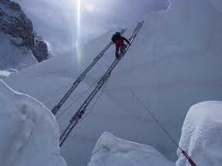

Slide 15
Buzullar ve Buzul Çatlakları
Serak: Çatlayıp, parçalanmış buzulun her an düşmeye hazır dengesiz, büyük buz kuleleridir.
Icefall: Tek bir parçası tonlarca ağırlıkta mavi buz içeren yapıdır.
Bunlar karşı konulamaz tehlikelerdir. Özellikle havanın ısındığı saatlerde bu yerleri hemen geçmek gereklidir.

Slide 16
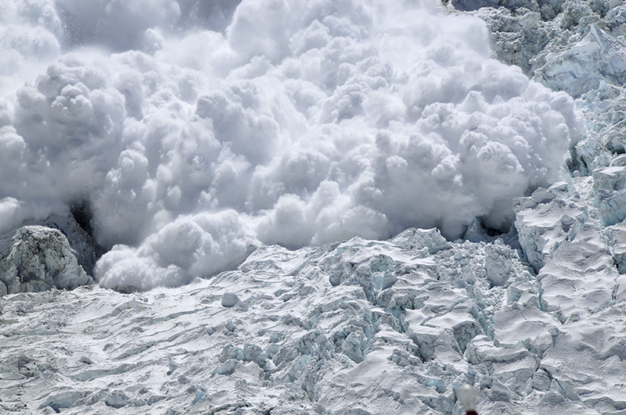

Slide 17
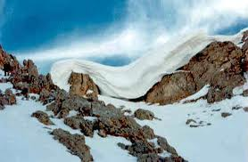
Korniş
Dağ sırtlarında esen rüzgârın ters yöndeki yamacın ucunda biriktirdiği büyük, askı halinde duran sert kar yığınlarıdır.
Kornişin sağlamlığı bilinemez. Bu nedenle üzerinde veya altında yürünmemelidir.

Slide 18
Korniş
Yürüdüğünüz yerin korniş olduğundan şüphe ediyorsanız mutlaka emniyet alın.
Bir kornişin kalınlığı 2-10 m arası olabilir. Eğer üzerinize düşerse sizi de beraber götürecektir.
Özellikle zirvelerde ve diğer küçük sırtlarda olacaktır. Buraları geçerken dikkat edin.

Slide 19
Bivaklı Tırmanışlar

Slide 20
Bivak
Bivak; geceleme torbasıdır.
Bivaklamak ise arazide gecelemektir.
Dağcılıkta, çadır kullanmadan gecelemek anlamına gelmektedir.
Bu planlı veya plansız yapılabilir.

Slide 21
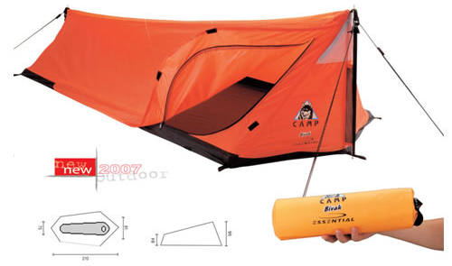
Planlı Bivak
Bir günde bitmeyecek uzunlukta, ancak çadır kurmak için uygun olmayan arazilerde yapılır.
Çadır taşımamak bir tercih de olabilir.
Ancak bivak kullanıldığında tüm kamp yükü sırtta taşınacaktır.

Slide 22
Planlı Bivak
Bivaklamak için uygun yer seçilmelidir.
Kayalar arasındaki üstü kapalı bir düzlük, kaya yüzeyinde geniş bir set, buzul çatlağıyla oluşan doğal kar mağarası, negatif yüzeyin tabanı, ağaç dallarının arasındaki boşluk vb.
Su geçirmez ve soluyabilir özellikli bivak torbaları tercih edilmelidir.

Slide 23
Planlı Bivak
Havanın soğuk olduğu, üşüneceği, konforsuz bir gece geçirileceği unutulmamalıdır.
Her türlü malzeme ısınmak için kullanılabilir.
Bivak yeri hem soğuğa hem de taş düşmesine karşın korunaklı olmalıdır.
Bivaklayan her tırmanıcı ve önemli malzemeler istasyona bağlı olmalıdır.

Slide 24
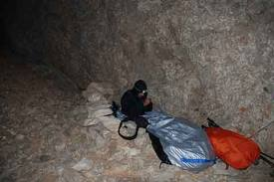
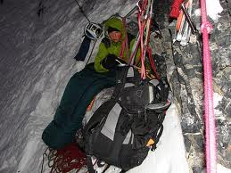
Planlı Bivak
Tüm malzemeler, yiyecek-içecek ve ocaklar da dahil olmak üzere planlanmalıdır.
Bol sıvı alımı artık daha da önemlidir.

Slide 25
Plansız bivak – acil durum bivağı
İstenmeyen bir durumda bivak yapılabilir. Hava şartları, kaybolma, rahatsızlıklar buna neden olabilir.
Özellikle kışın bu tür durumlara hazırlıklı olun. Çantanızda bivak torbası ve acil durum battaniyesi taşıyın.
Yürüyüşünüz sırasında uygun bivaklama yerlerini hafızanıza kaydedin.

Slide 26
Plansız bivak – acil durum bivağı
Uygun yer bulamazsanız bunları kendiniz yapmalısınız.
Hazırlık olarak tüm giysilerinizi giyin, açık bir uzuv bırakmayın ve ayakkabılarınızın bağlarını gevşetin.
Isı kaybını aza indirmek için cenin pozisyonu alın.

Slide 27
Plansız bivak – acil durum bivağı
Yerle ilişkinizi kesin.
Ara sıra hareket edin.
Her türlü malzemenizi (çanta, yağmurluk vb.) rüzgârı kesmek için kullanın.

Slide 28
Plansız bivak – acil durum bivağı
Kalabalıksanız birbirinize yaklaşın.
Metallere ve ıslak malzemelere dokunmayın.
Uyumayın, kendinizi ve arkadaşlarınızı uyanık tutun. Şarkı söyleyin neşeli olun ☺

